Slide 1
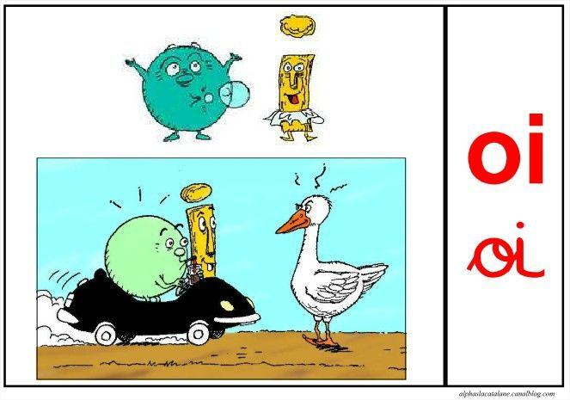
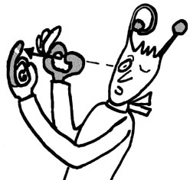
Le son [wa] s’écrit « oi »

Slide 2
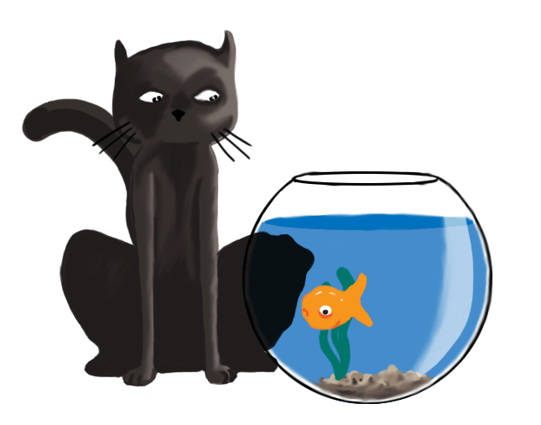
Le chat veut attraper le poisson.
Il a soif.

Slide 3
La banane a la forme d’un croissant.
Bon appétit petite souris!

Slide 4
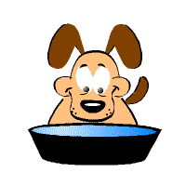
Le chien n’arrête pas de boire.
Il a très soif !

Slide 5
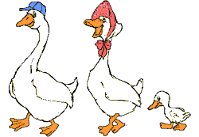
Le moineau vole très vite.
Des oies le poursuivent.

Slide 6
Le phare éclaire le port dans la nuit noire.

Slide 7
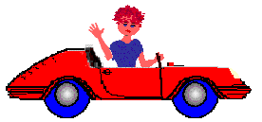
Chez nous, les voitures roulent à droite de la route.
Je suis le roi du volant !

Slide 8
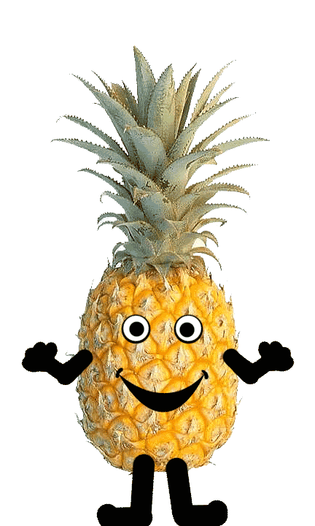
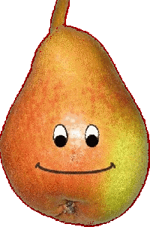
Sur la table, il y a une poire, une pomme et un ananas.

Slide 9
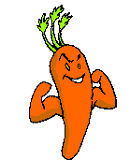
Les poireaux et les carottes, c’est bon pour la santé.

